Slide 1
NEHOL (NEgerHOLlands) database:
200 jaar Negerhollands data
Robbert van Sluijs
Radboud Universiteit Nijmegen
(r.vansluijs@let.ru.nl)
CLARIN-NL-10-010
Call 2
CORPUS1.MPI.NL

Slide 2
Inleiding overzicht
NEHOL: WIE?
NEgerHOLlands
NEHOL: WAT?
Annotaties, Coderingen, Bronnen
Database doorzoeken
NEHOL: Mogelijkheden

Slide 3
NEHOL: wie?
Coördinator: Pieter Muysken
Robbert van Sluijs
Margot van den Berg
Cefas van Rossem
The Language Archive (MPI Nijmegen):
  Daan Broeder
  Paul Trilsbeek
Notes:
We bouwen voort op een NWO project begin jaren ‘90 waarin Hein van der Voort & Cefas van Rossem.

Slide 4
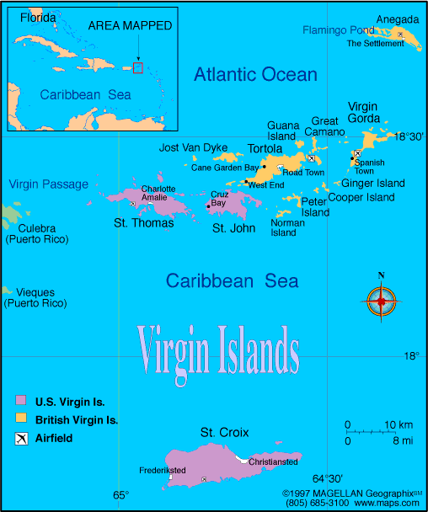
NEger-HOLlands
Negerhollands (*1700 - †1987)
Gesproken op de Maagdeneilanden (VS): tot 1917 Deense kolonie.
Ontstaan op St. Thomas eind 17e eeuw, verspreid naar St. Croix & St. Jan begin 18e eeuw.

Slide 5
Wat is NEHOL?
Een online toegankelijke database
met vrijwel alle beschikbare bronnen van Negerhollands tussen 1738 – 1936.
Geheel elektronisch doorzoekbaar met geavanceerde zoekmachine.
Deel bronnen volledig geannoteerd (.tbt).
Rest bronnen (.pdf) voorzien van speciale opmaak:
  Wijzingen auteur in de tekst in het origineel.
  Plaats van toevoegingen aan de tekst in het origineel.
Zelfde annotatie & lay-out als in SUCA (SUrinamese Creole Archive) - Margot van den Berg

Slide 6
NEHOL-annotaties
\id DJDJtekst
\ref .001
\tx Di hā ēn juṅ.
\mb di ha ēn juṅ
\ge 3SG.IMP have ART.IND boy
\ps PRON V DET NN
\page 11
\ref .002
\tx Am a nām Tišas.
\mb am a nām Tišas
\ge 3SG PST be.called Theseus
\ps PRON TAM V NP
\page 11
Notes:
Hier is een voorbeeld van hoe de annotaties eruit zien. Het is belangrijk de annotaties te bekijken vóórdat je een zoekopdracht uitvoert. Er is geen vertaling toegevoegd. De annoties zijn met Toolbox gemaakt. De mb-regel bevat een gestandaardiseerde vorm voor elk woord. Deze standaard geldt alleen binnen een bron (of mogelijk ook voor verwante bronnen). Is gebaseerd op spelling (niet uitspraak) meest frequente vorm. Spelling en frequentie kunnen verschillen van bron tot bron.

Slide 7
NEHOL opmaakcodering
en van die selvde jender sal
maak somige dood, en Kroesig sender, en
somige jender sal geesel nabin jender
Skoelen, en sal[-a] ver volg sender, van een
Stadt na die ander, op dat kom op jender
allgaar die rechtveerdig Bloet, die vergot=
ten ben op Aerden, van die Bloet af van
die rechtveeridg Abel, tee[-*.*] op die Bloet
Zacharias, die Soon van Barachie, <←2. Buch der Chronica Cap. 24, v. 21.> die
jender <↑a> ka maak dood tuschen die Tempel
Notes:
[-a]: doorgekraste ‘a’, ‘=‘-teken origineel in manuscript als afbrekingsteken, [-*.*] onleesbare letter verwijderd, <- : noot in rechtermarge, ^a is boven de regel ingevoegd.

Slide 8
Bronnen
4 subcorpora:
Acrolectaal Negerhollands (1770)
Basilectaal Negerhollands (1880-1936)
Negerhollands missionarissen (18e eeuw)
Slavenbrieven (1738-1762)
Notes:
Slavenbrieven, Manuscripten Duitse missionarissen (beide ontdekt door Peter Stein in archieven Herrnhut begin jaren ‘80), Documenten Deense missionarissen, Dialogen, Alle verhalen van De Josselin de Jong (1926), Veldwerkaantekeningen Nelson (1936)

Slide 9
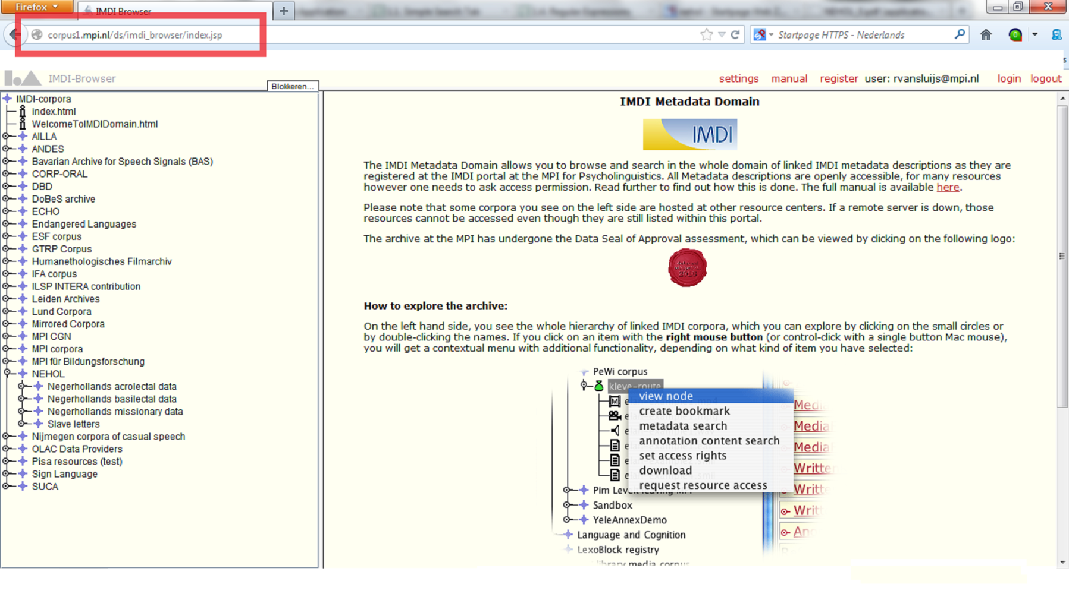
Locatie NEHOL: corpus1.mpi.nl

Slide 10
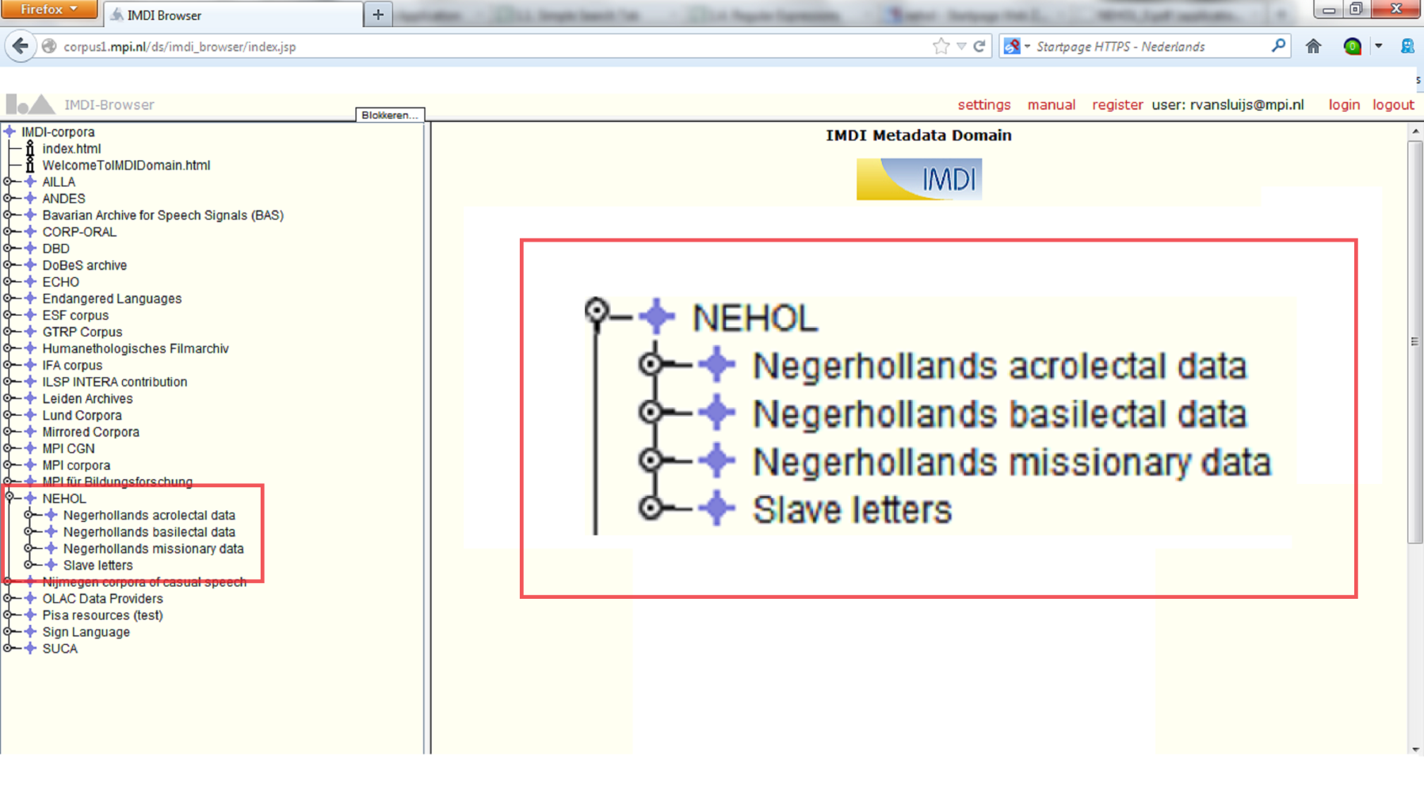

Slide 11
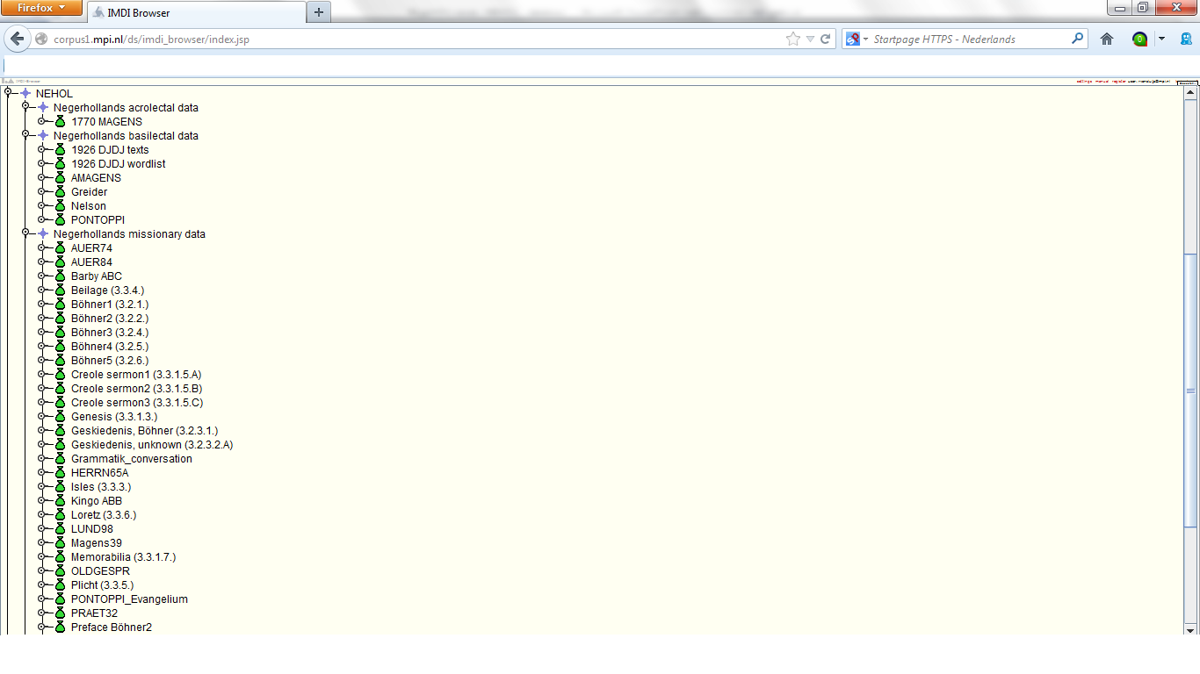

Slide 12
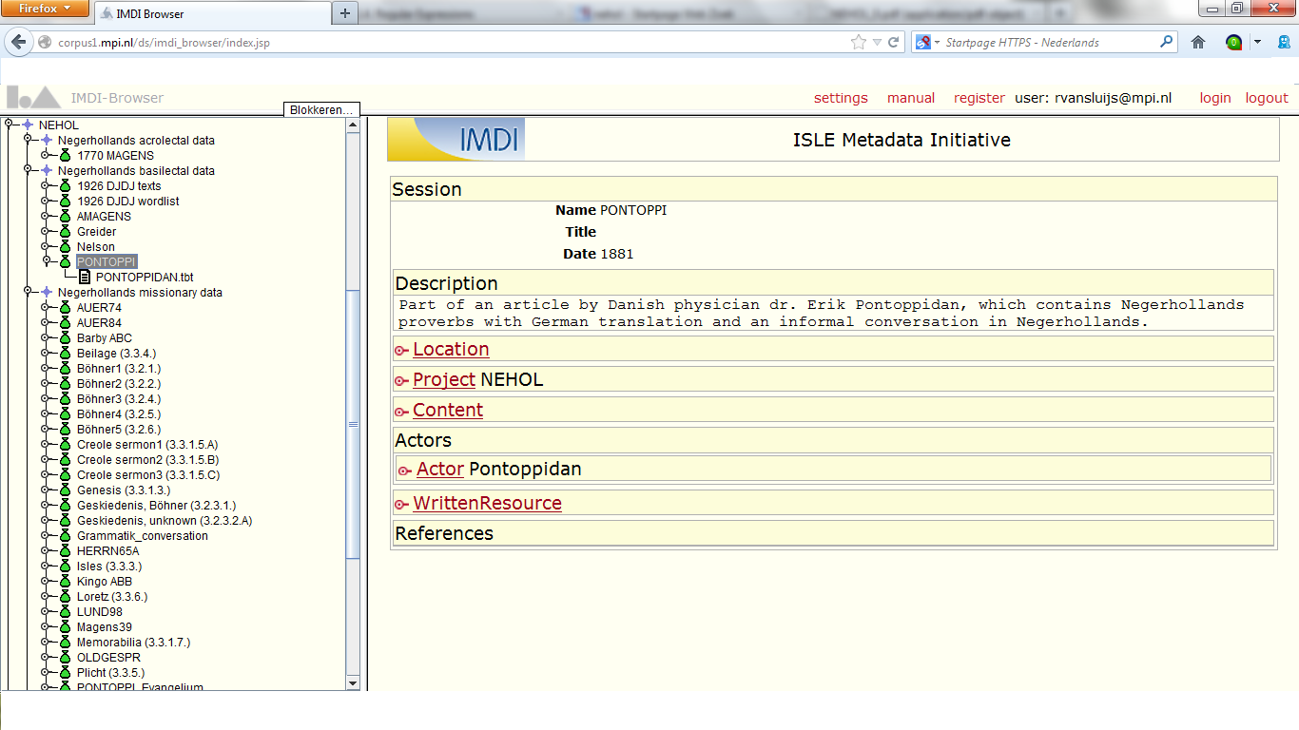

Slide 13
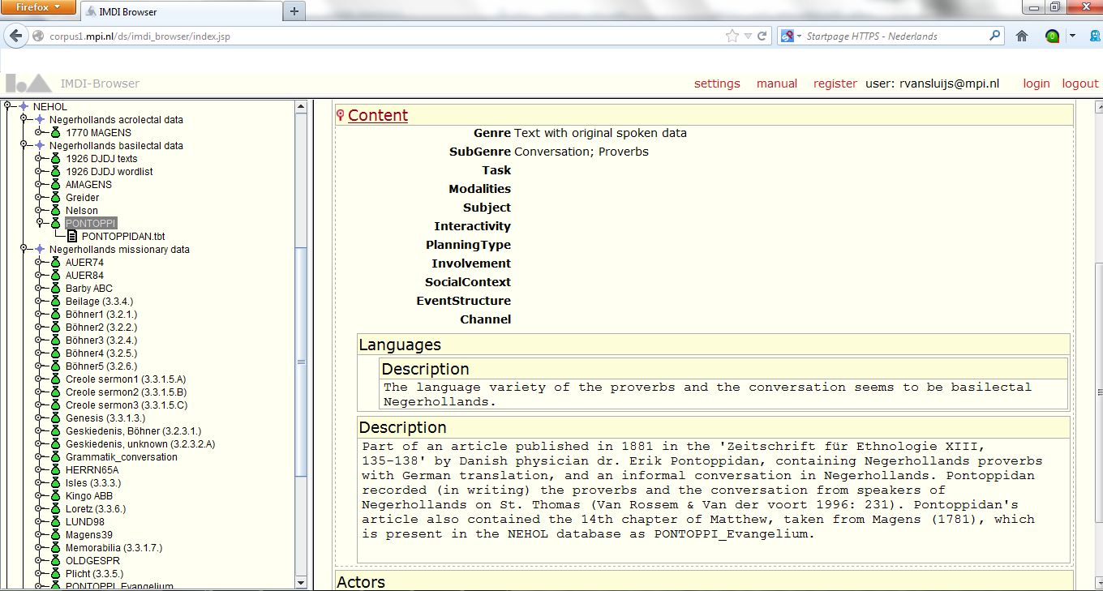

Slide 14
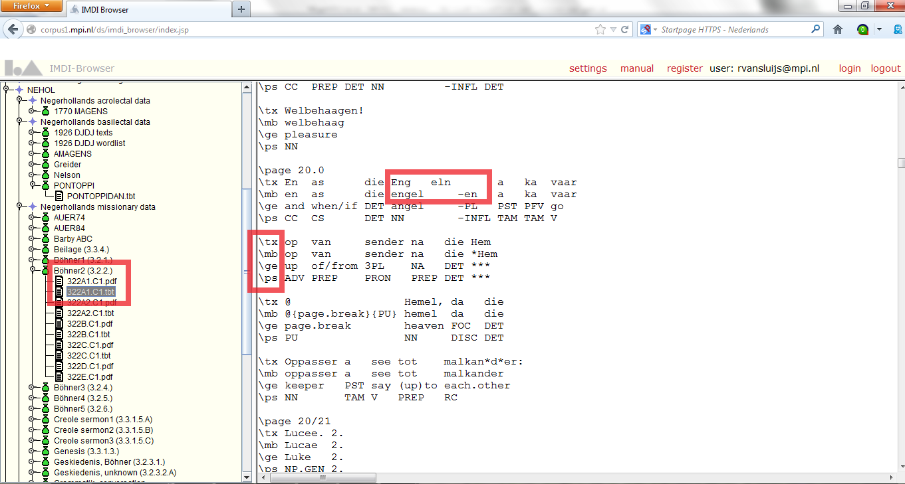

Slide 15
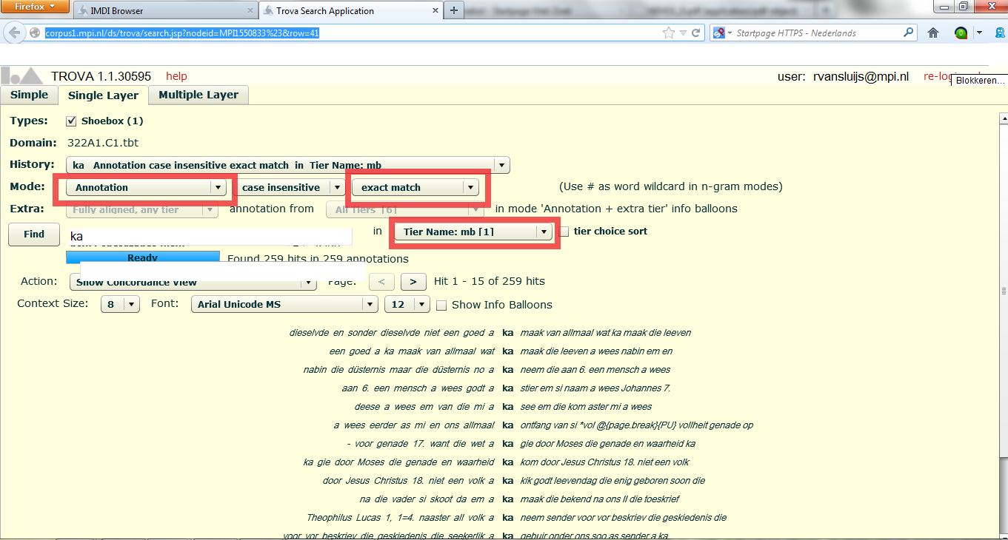

Slide 16
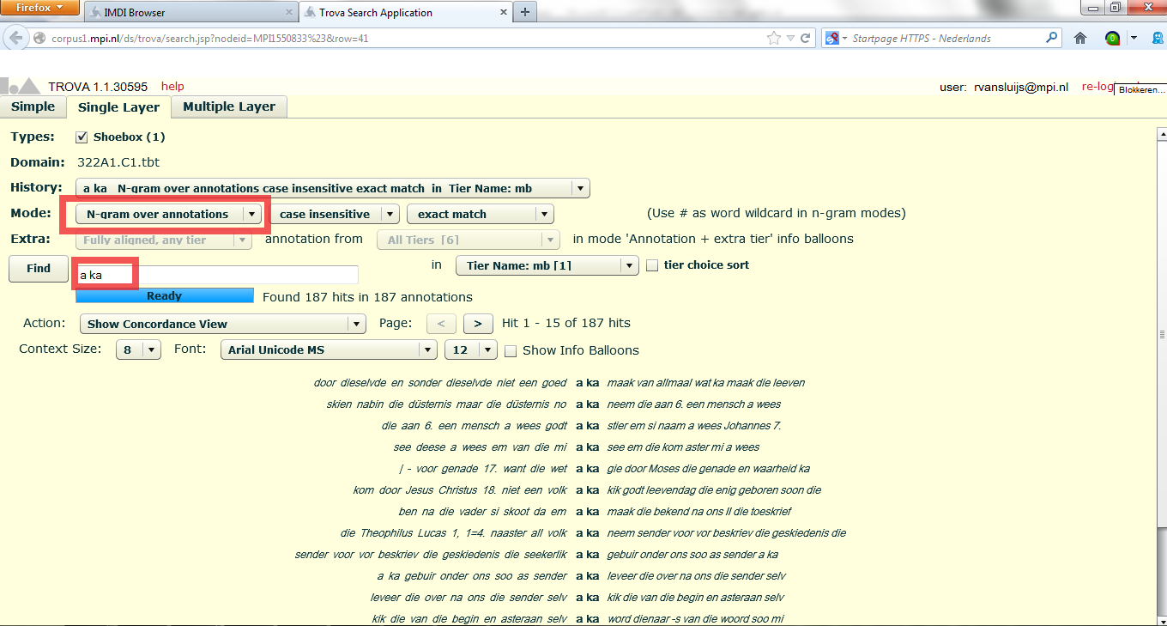

Slide 17
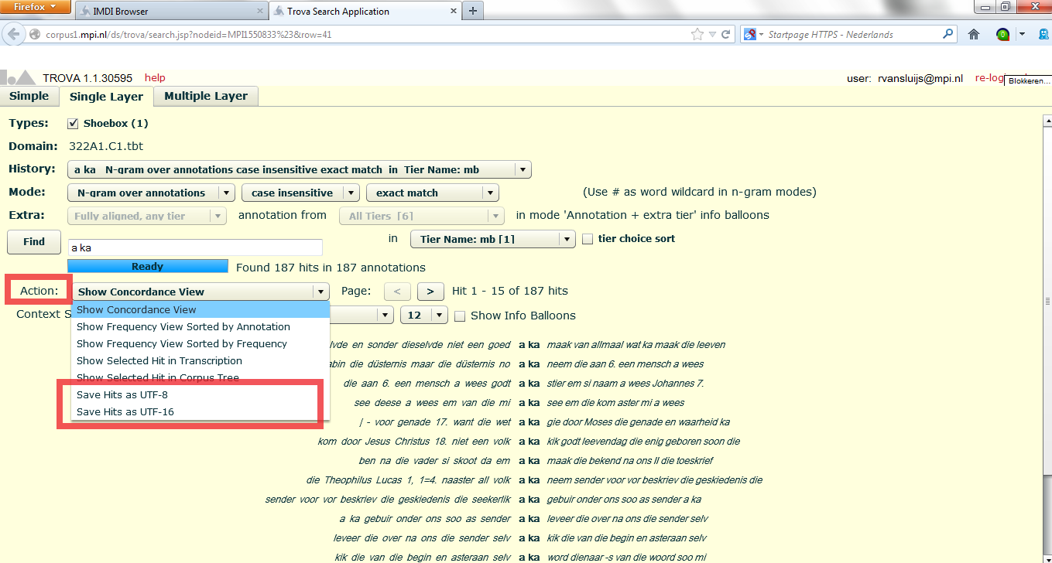
Notes:
Je kunt ook opslaan

Slide 18
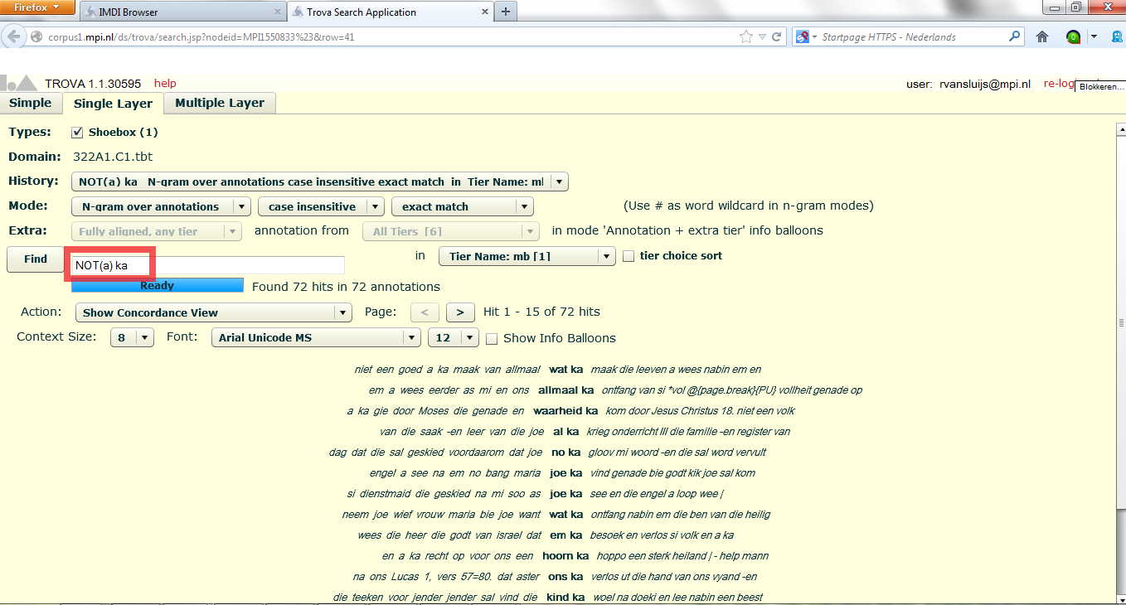
Notes:
NOT() = alles behalve dit woord.

Slide 19
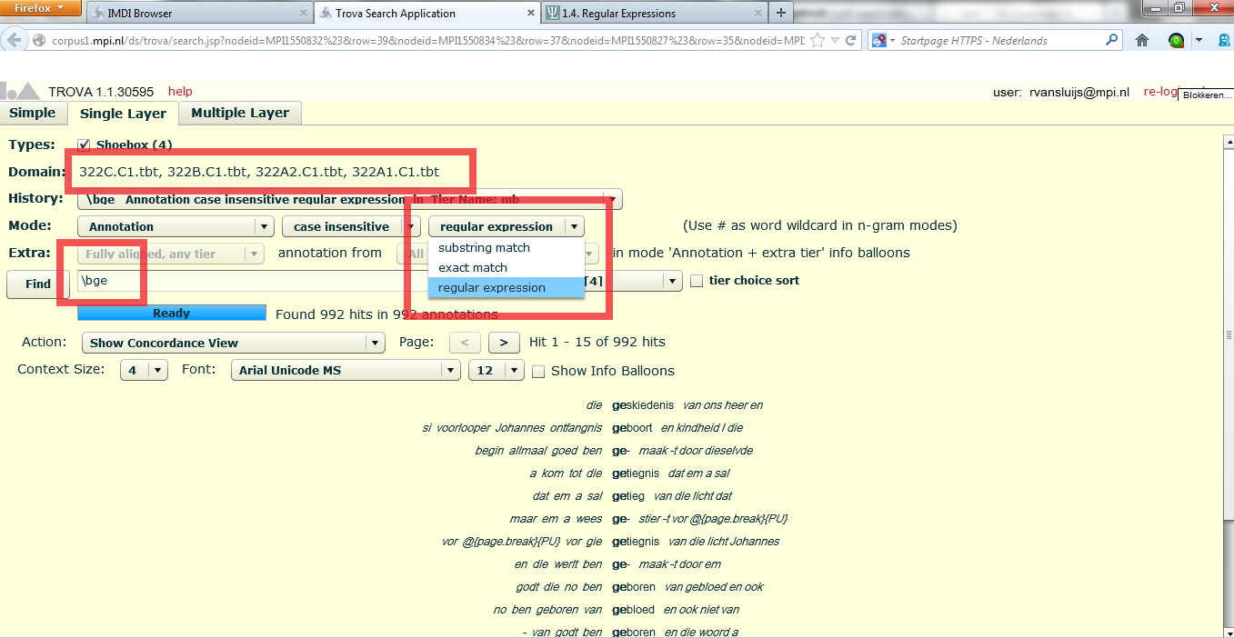
Notes:
Substring zoeken; exact match; reguliere expressie/ inlezen meerdere delen database om tegelijkertijd in te zoeken.

Slide 20
NEHOL
MOGELIJKHEDEN:
Geavanceerde zoekmethoden verschillende variëteiten:
  Basilectaal Negerhollands
  Acrolectaal Negerhollands
  Documenten missionarissen
  Slavenbrieven
Vergelijkend onderzoek andere Caraïbische creolen (Sranan Tongo & Saramakkaans) in parallel SUCA (Margot van den Berg).
Notes:
Suriname wordt hierbij gerekend tot de Caraïben. Invloed van de missionarissen op de verschillende creooltalen, beschrijving van versch. creooltalen in versch. regio’s.

Slide 21
Dankwoord
Clarin-NL (projectnummer 10-010)
Pieter Muysken
Margot van den Berg
The Language Archive/
Max Planck Instituut Nijmegen:
Daan Broeder
  Paul Trilsbeek

